Slide 1
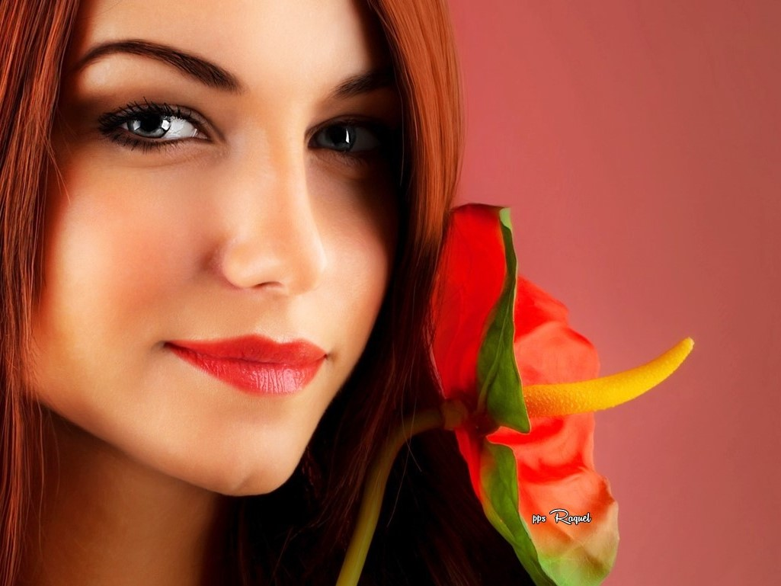







Esta es una creación de Raquel

Slide 2
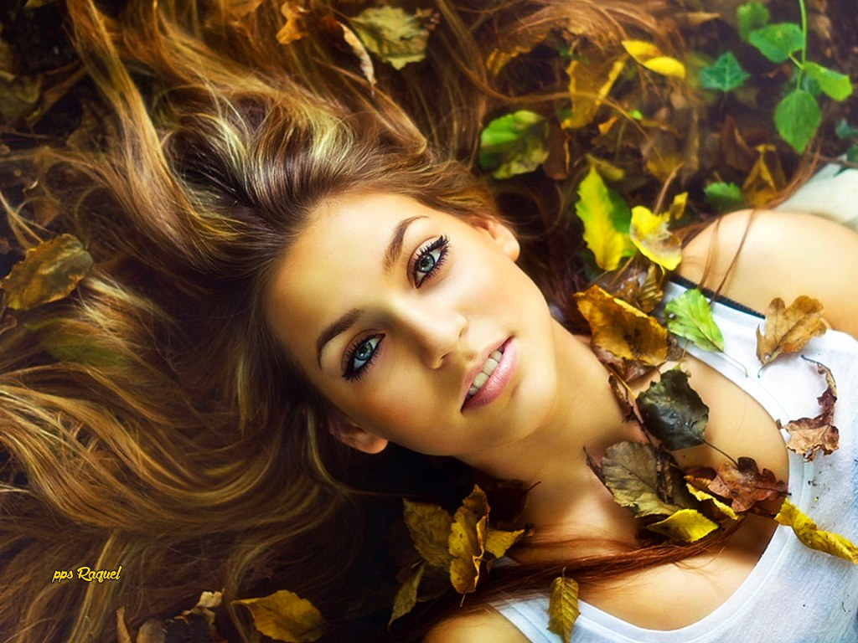
Ser simplemente mujer
es ser hoja al viento

Slide 3
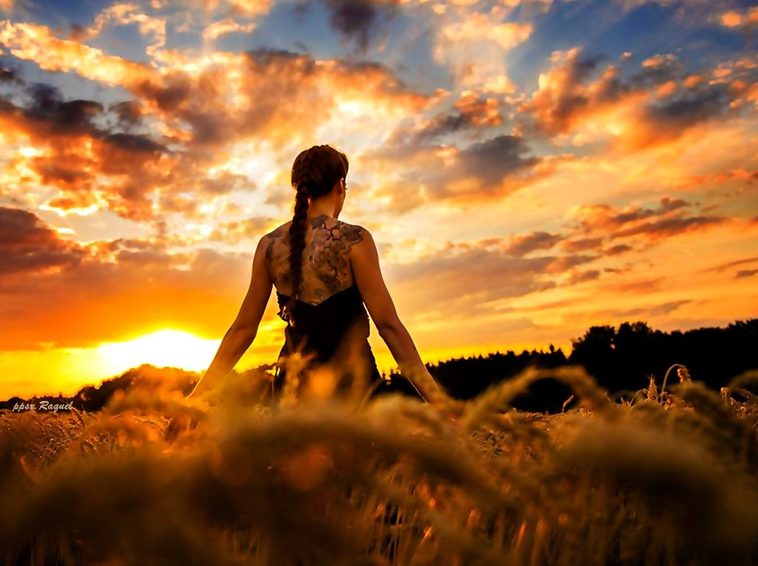
Es búsqueda
perpetua y verso

Slide 4
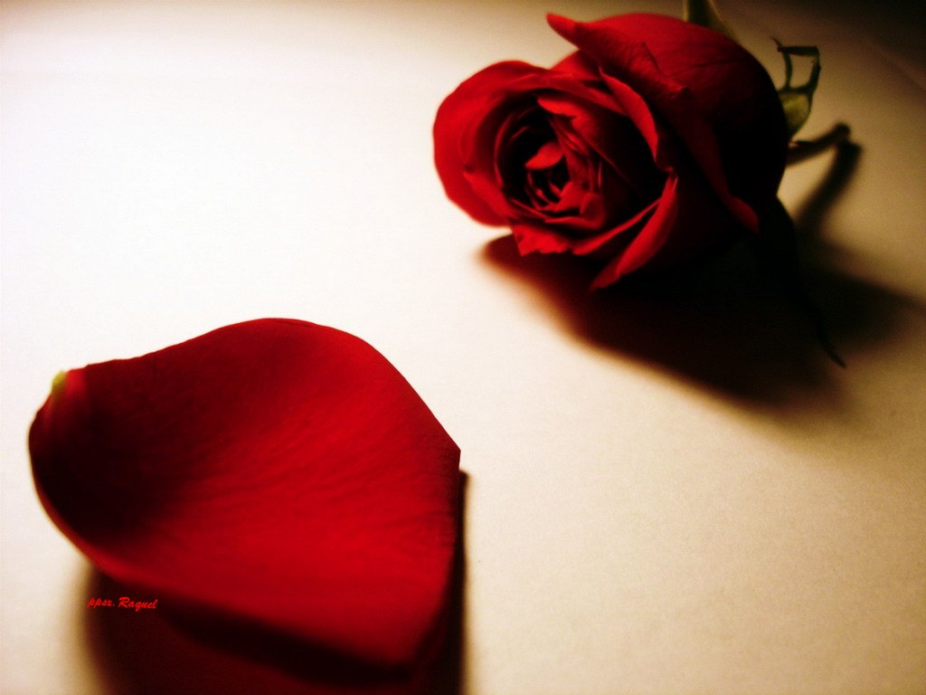
Es un pétalo de flor
caído sobre la mesa

Slide 5
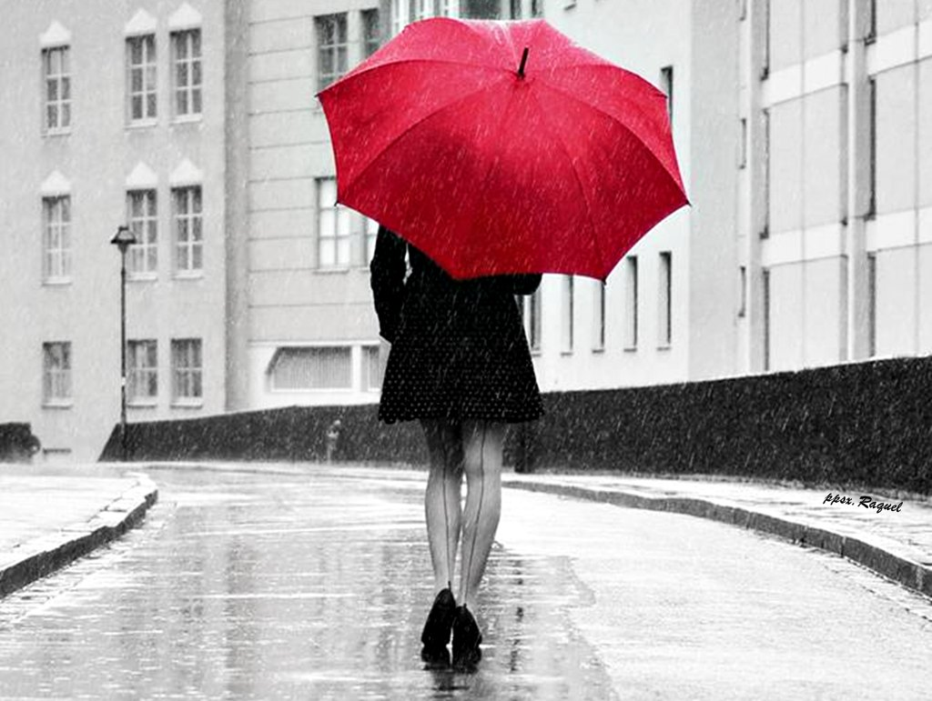
Un atardecer de lluvia
y manos inquietas

Slide 6
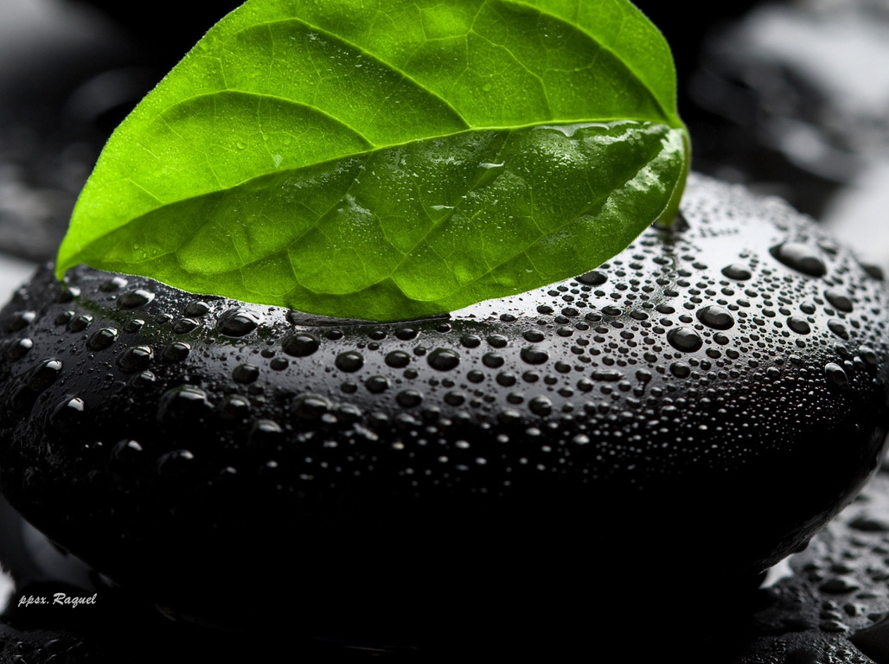
Una gota de agua
que filtra de una roca

Slide 7
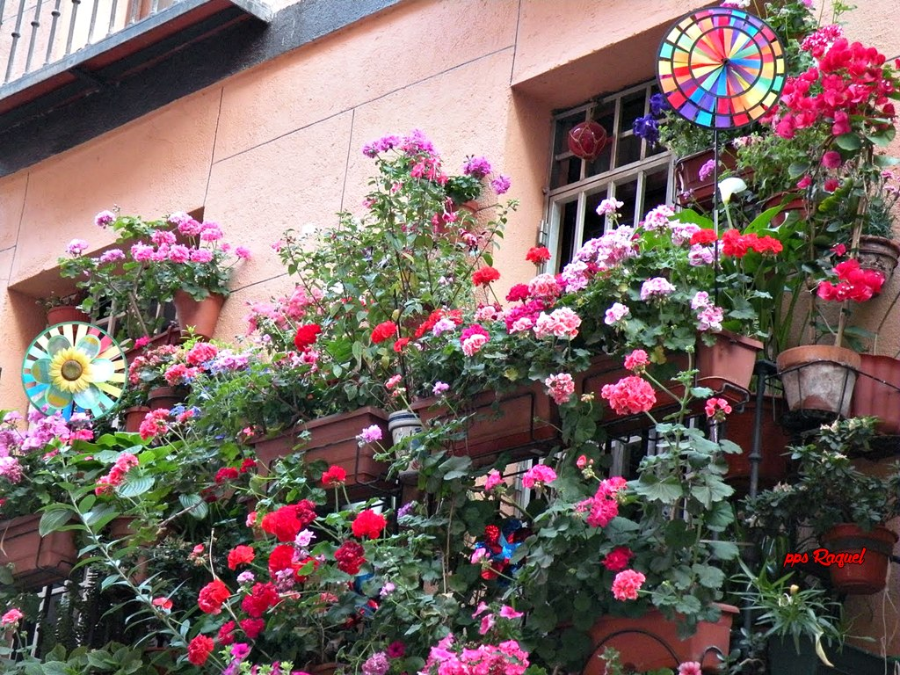
El perfume que se desprende de un balcón
de geranios y rosas

Slide 8
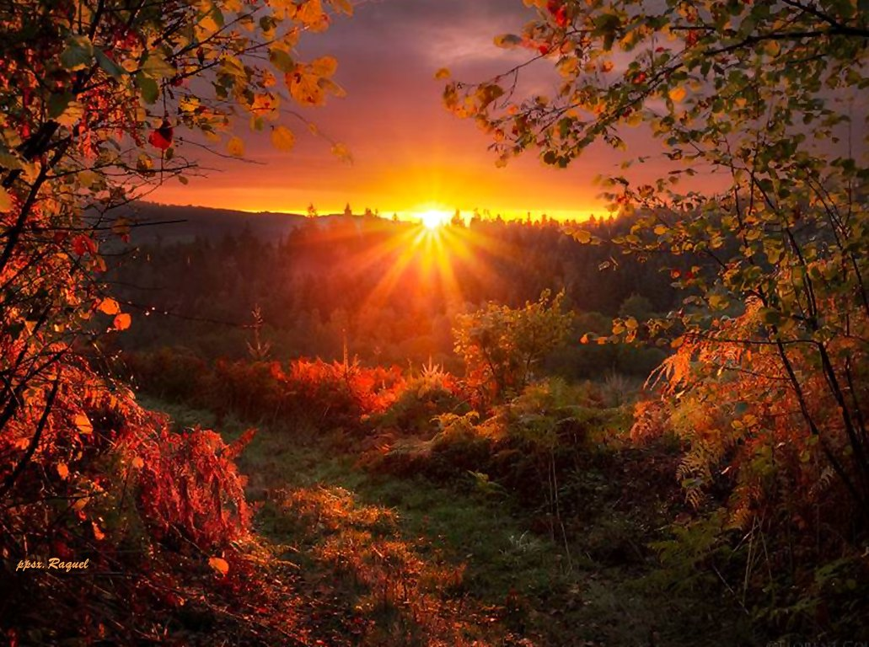
Es ser raíz buscando
la humedad para mantener la copa

Slide 9

Ser
mujer

Slide 10
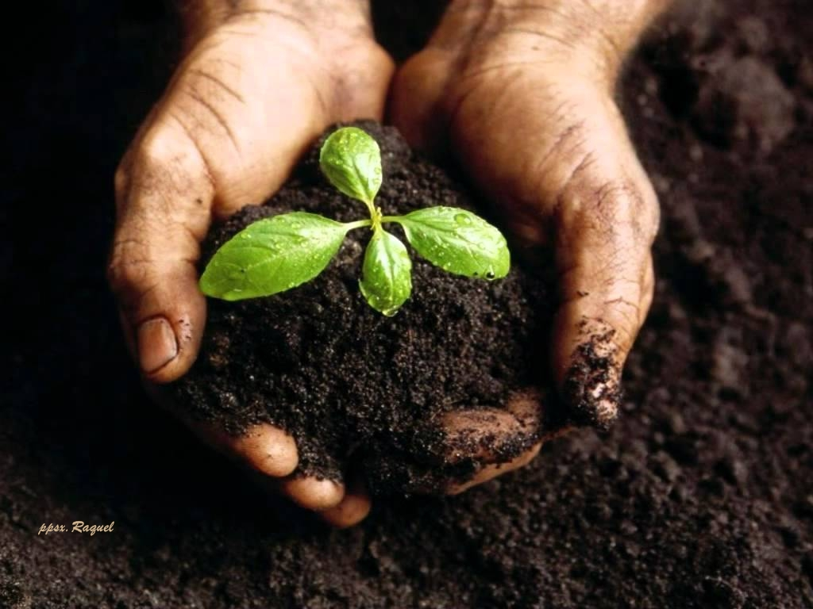
Es ser tierra
y semilla

Slide 11
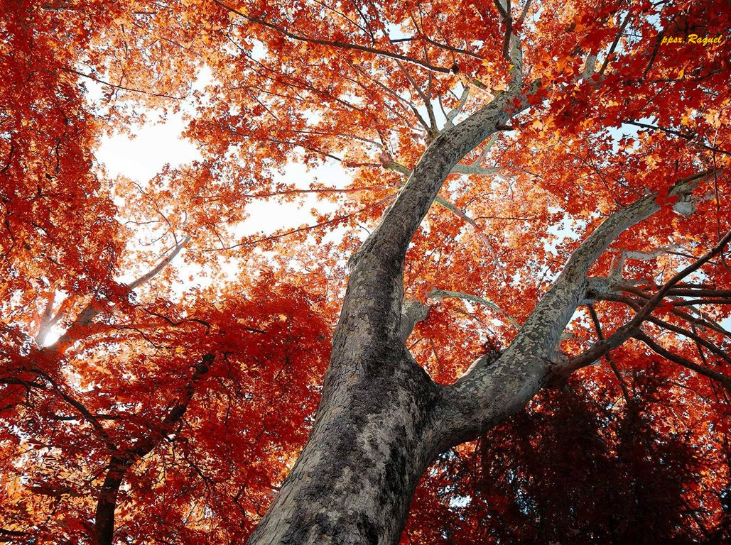
Es ser árbol y rama

Slide 12

Ser eternamente
niña

Slide 13
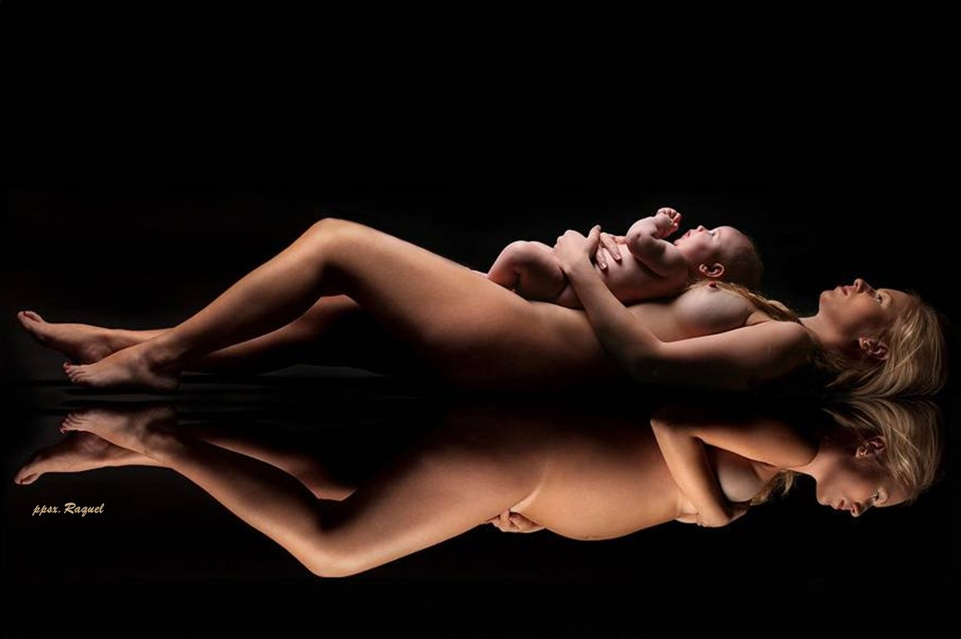
En el fondo del alma
es ser hija y madre

Slide 14

Amiga, hermana

Slide 15

Novia, esposa

Slide 16
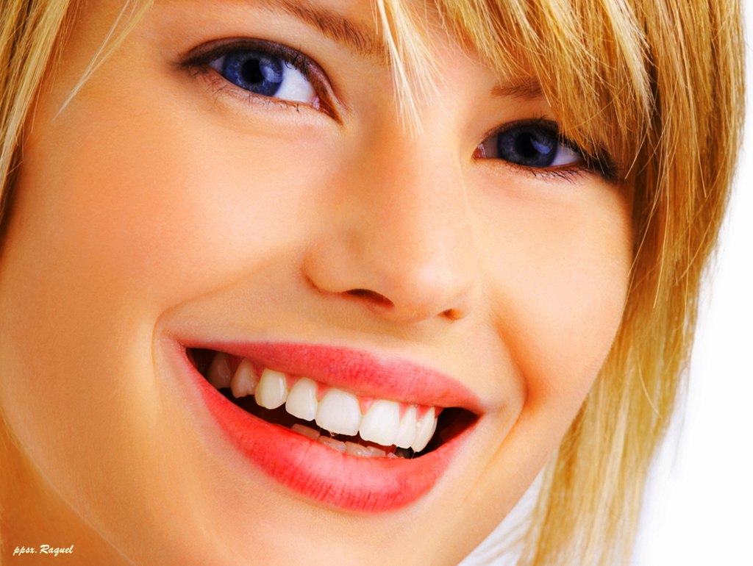
Alegría

Slide 17

Y
lágrima

Slide 18

Ser
mujer

Slide 19
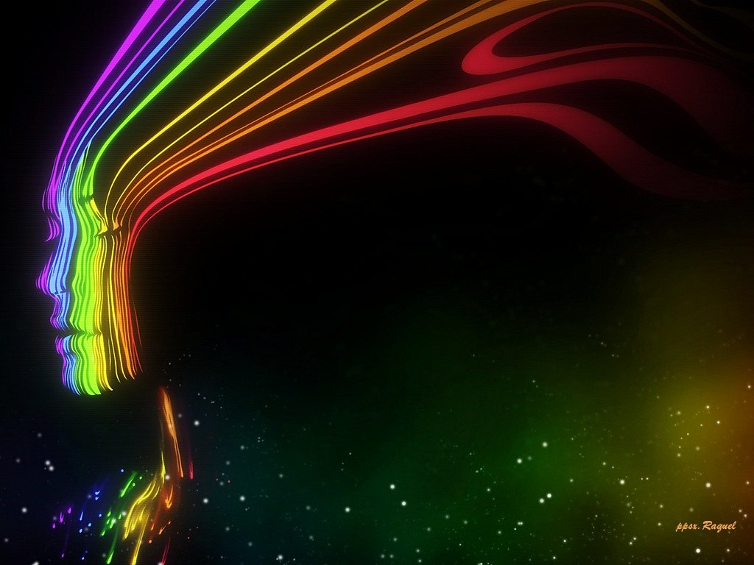
Es ser arcoíris

Slide 20
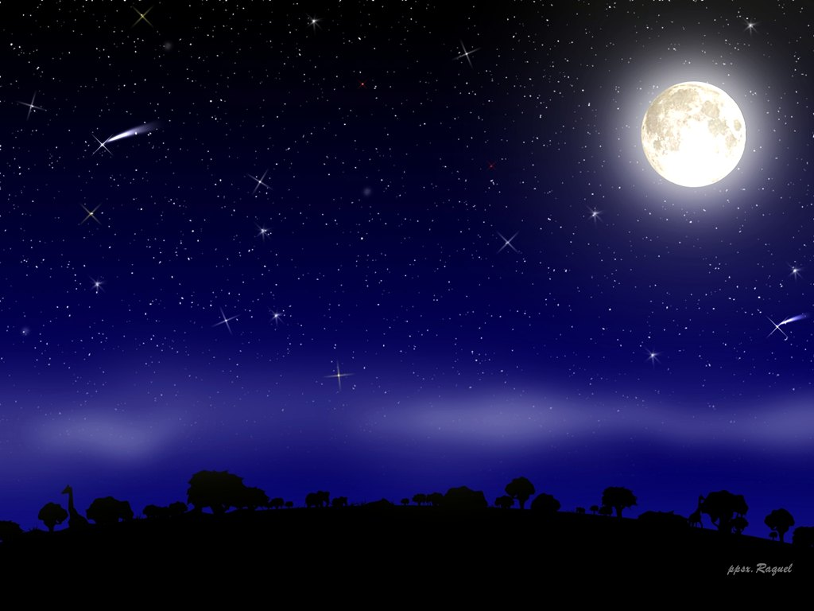

Y estrella

Slide 21
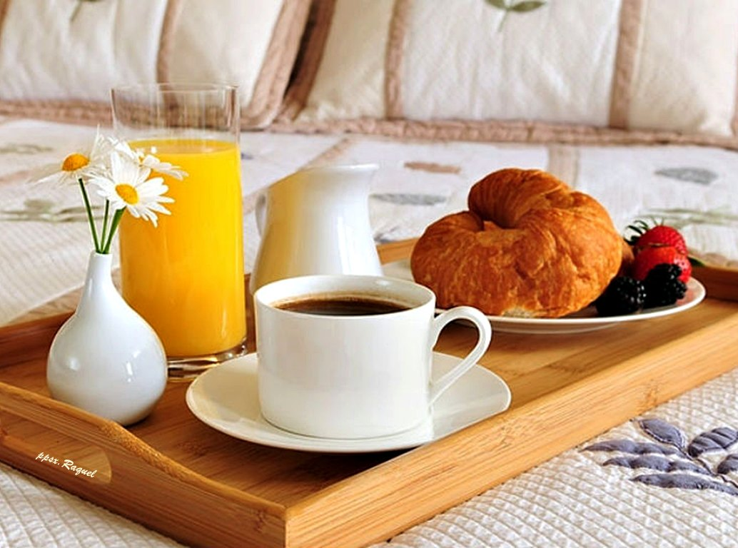
Desayuno caliente
por las mañanas

Slide 22
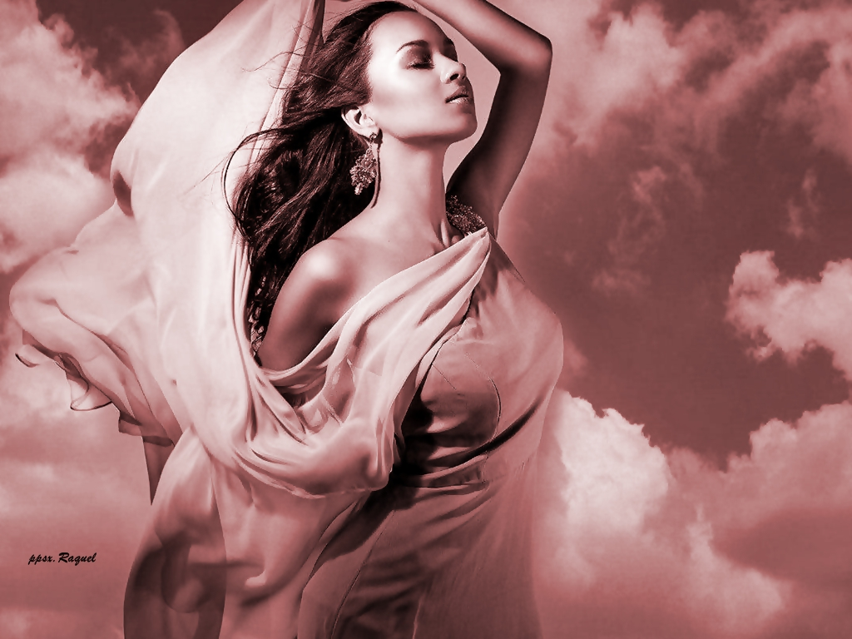
Y por las noches espera ser bálsamo
y consuelo

Slide 23
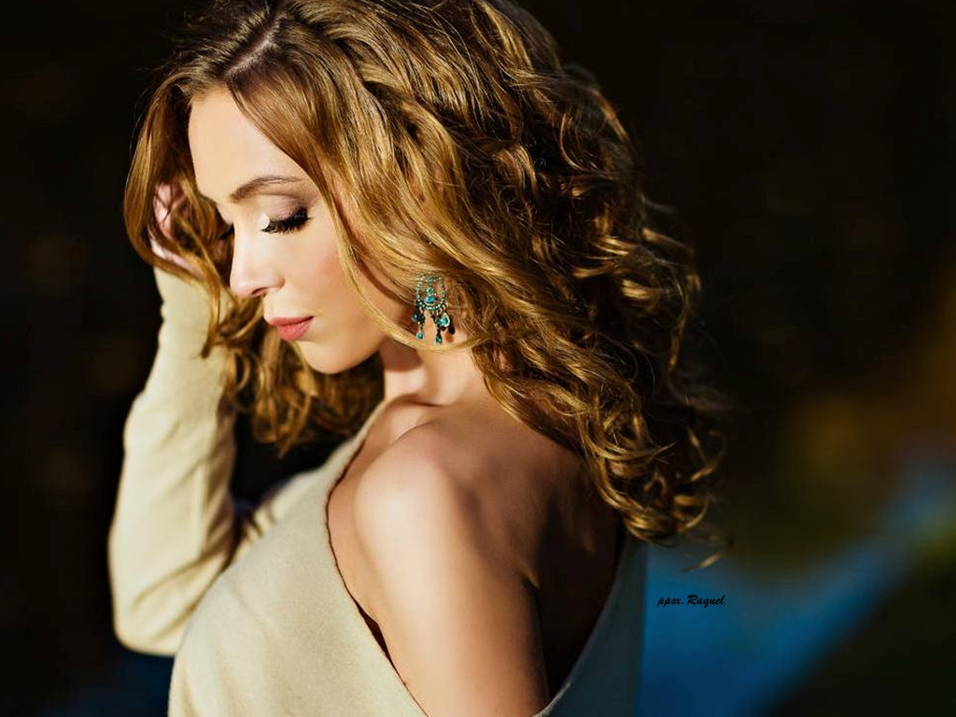
Carne enredada al hueso perfumada de jazmines y amor eterno

Slide 24
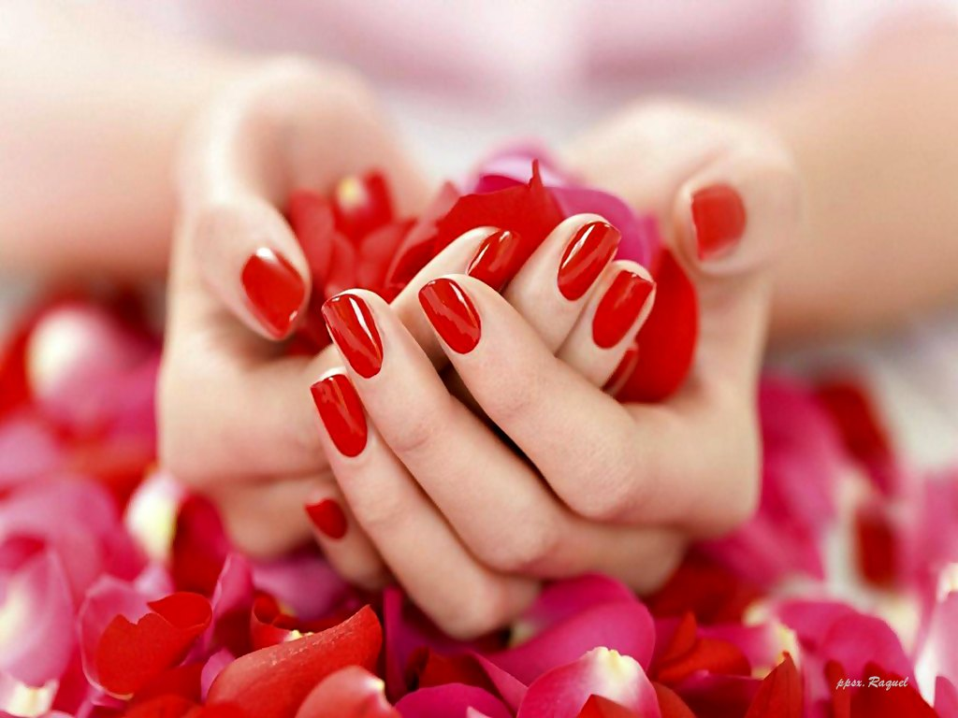


Slide 25









¿Te ha gustado?
Puedes ver más entrando
Aquí
Además puedes recibir powerpoints en tu correo electrónico suscribiéndote aquí:
Esta presentación powerpoint ha sido creada y compartida única y exclusivamente para mispps.com

